Slide 1
進捗報告
17268508 松下昌悟

Slide 2

1
自己紹介
プロフィール
松下昌悟(まつしたしょうご)
宮城県出身
東北弁(仙台弁?)は話せません
仙台高専情報システム工学科出身
趣味はカラオケ
ヒトカラは5年前くらいから
数年前までアイドルオタク
ペンライトを自作したりもした
最近はMARVELヒーロー映画・バーチャルYouTuberが熱い

Slide 3
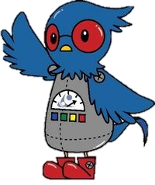

2
高専時代
仙台高専について
2つの高専が合併してできた高専
情報系・機械系など合わせて7学科
高専での主なイベント
科学の甲子園(強制イベント)
研修旅行という名のお遊び
仙台高専の“かわいい”
マスコットキャラクター(ロジェット)
高専祭で女装(強制イベント)
修学旅行(兵庫・大阪)
研究(高専5年の11月〜2月)
ウェアラブル端末を用いた行動解析
高専シンポジウム(強制イベント)
仙台高専の校章
謝恩会

Slide 4
3
進捗
研究分野
エージェントと人間の自動交渉(?)
文献講読
The Effect of Expression of Anger and Happiness in Computer Agents on Negotiations with Humans
とりあえず一通り読み終わった
内容の理解を深めつつ発表用のスライドを作成中

Slide 5
レベル1
レベル2
レベル3

